Slide 1
Приемы развития креативного мышления
Чернова Дарья Вадимовна, педагог дополнительного образования БУ ОО ДО «Омская областная станция юных техников»

Slide 2
Мыслительный процесс начинается тогда, когда возникает задача или проблема, у которой нет готового способа решения. Если есть стремление что-то понять, в чем-то разобраться, то здесь тоже речь идет о мышлении.
Развитие творческого мышления чрезвычайно важно для ребенка. Развивая его творческое начало, вы вкладываете в его будущее. Только творчески мыслящий человек достигает огромных результатов в любой сфере.
Способность к творчеству – креативность (от англ. creativity) – умение человека видеть обычные вещи в новом, необычном ракурсе.

Slide 3
10 способов использования обычного листа А4

Slide 4
10 способов использования обычного листа А4
Коврик для мыши
Самолетик
Открытка
Оригами
Веер
Защита от солнца
Воронка
Бигуди
Основа для картины
Конверт

Slide 5
Креативность
Креативность - это способность к преодолению шаблонного мышления, умение обойти стереотипы, способность решать задачи нестандартным способом; способность создавать новое на основе уже существующих знаний.
А что же такое креативное мышление?
Креативное мышление — компонент функциональный грамотности, под которым понимают умение человека использовать свое воображение для выработки и совершенствования идей, формирования нового знания, решения задач, с которыми он не сталкивался раньше.

Slide 6
Показатели креативного мышления:
Беглость (беглость идей) - количество идей, возникающих в единицу времени
Гибкость – способность с одной идеи переключаться на другую
Оригинальность – представление идеи каким-то необычным образом
Точность – исполнение, детализация идеи
Абстрактность - способность трансформации образной информации в словесную форму

Slide 7
Аббревиатура
Использовать можно на любом из этапов урока.
Возьмите любое слово, и представьте, что это аббревиатура. А теперь постарайтесь расшифровать каждую букву, да еще так, чтобы все логично сложилось в предложение.
Например, слово «число». Расшифровываем: Чайник Использовал Синюю Листву Осины.
Сначала будет тяжеловато, но со временем мозг привыкнет к подобным играм и будет все делать на автомате.
У ученика выстраивается свой ассоциативный ряд, благодаря которому, определения лучше запоминаются.
Б -
А -
Й -
Т -
М -
О -
Н -
И -
Т -
О -
Р -

Slide 8
Аббревиатура
Использовать можно на любом из этапов урока.
Возьмите любое слово, и представьте, что это аббревиатура. А теперь постарайтесь расшифровать каждую букву, да еще так, чтобы все логично сложилось в предложение.
Например, слово «число». Расшифровываем: Чайник Использовал Синюю Листву Осины.
Сначала будет тяжеловато, но со временем мозг привыкнет к подобным играм и будет все делать на автомате.
У ученика выстраивается свой ассоциативный ряд, благодаря которому, определения лучше запоминаются.
Б - быстрая
А - атака
Й - йоркширского
Т - терьера
М - маленькое
О - облако
Н - нежно
И - и
Т - трепетно
О - обволокло
Р - радугу

Slide 9
Предложения
Это упражнение способствует развитию умения быстро устанавливать связи между привычными предметами, созиданию и мнемоники (искусство запоминания).
Назовите ученикам три случайных слова. Например, «число», «интеллект», «компьютер». Задача учеников – составить как можно больше предложений с этими словами. Например, значительно возросло число компьютеров, обладающих интеллектом.
Слова:
презентация, звук, мышь
Предложение:

Slide 10
Предложения
Это упражнение способствует развитию умения быстро устанавливать связи между привычными предметами, созиданию и мнемоники (искусство запоминания).
Назовите ученикам три случайных слова. Например, «число», «интеллект», «компьютер». Задача учеников – составить как можно больше предложений с этими словами. Например, значительно возросло число компьютеров, обладающих интеллектом.
Слова:
презентация, звук, мышь
Предложение:
По клику мыши в презентации можно организовать воспроизведение звука.

Slide 11
Смена «рабочей» руки
Иногда пробуйте делать что-то не правой или левой рукой (как вы привыкли), а другой. Благодаря этому упражнению также можно переключить мышление и посмотреть на привычные вещи под новым углом.

Slide 12
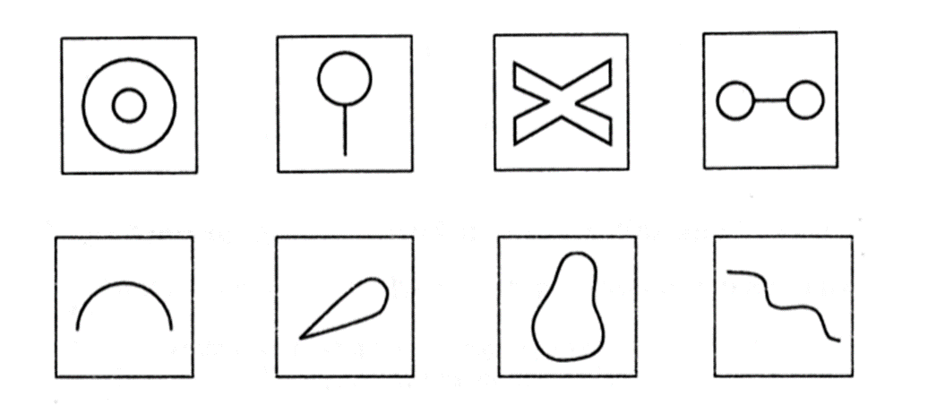
Друдлы
Друдлы - абстрактные картинки с изображением разных форм. Учащимся необходимо дорисовать картинки, используя геометрические фигуры и линии, тем самым придумывая что изображено на картинке.
Можно использовать при изучении графических редакторов.

Slide 13
Изобретательские задачи
Попробуйте составить из 13 спичек целый метр. Длина одной спички 45мм.
Восемь молодых семей решили сложить все свои средства и купить участок земли для постройки дома. Однако денег хватило только на площадь, вмещающую одну квартиру. Что же делать молодым семьям?
Богатый купец оставил своим сыновьям в наследство табун из 17 лошадей. Он завещал сыновьям поделить лошадей следующим образом: одна вторая часть табуна – старшему сыну; одна третья часть – среднему сыну; одна девятая часть – младшему сыну. Как сыновьям разделить наследство?

Slide 14
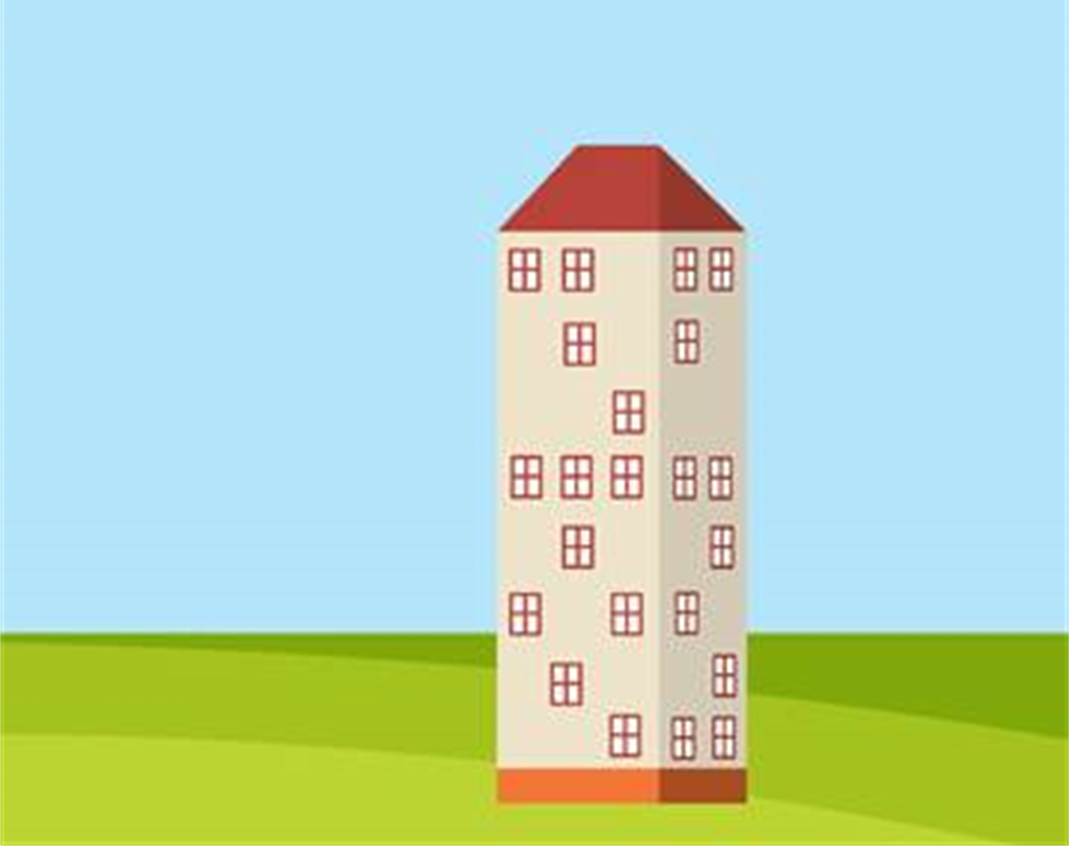
Ответы
1. Из 13 спичек возможно выложить слово «метр».
2. Можно построить восьмиэтажный дом. Здесь мы воспользовались принципом – если площади недостаточно, задействуйте объём.

Slide 15
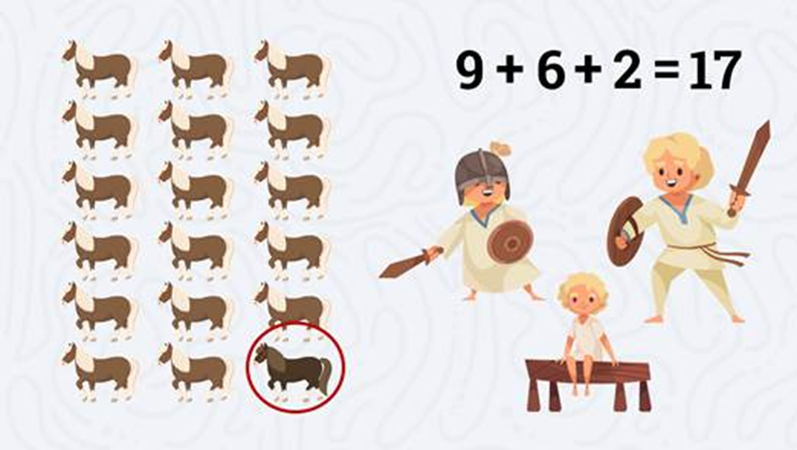
Задача «Лошади». Ответ
Задачу с лошадьми придумал итальянский математик Никколо Тарталья для объяснения решения кубического уравнения. Задача развивает умение проявлять креативное мышление и выходить за рамки условия.
Сам Тарталья предложил следующее решение. Чтобы разделить лошадей, необходимо пойти к соседу и взять у него на время одну лошадь. Лошадей станет 18 и их легче делить согласно условиям завещания.
18 разделить на 2 равно 9.
18 разделить на 3 равно 6.
18 разделить на 9 равно 2.
Парадокс решения этой задачи кроется в том, что после такого деления остаётся одна лишняя лошадь. Её мы возвращаем соседу.

Slide 16
Буквенные ленты
ПРМЕРКВАДРАТВЛДАМИТКРКРУГФАЛКУЛАТРЕУГОЛЬНИККРАЛИТРАТРОКРУЖНОСТЬТРЬШОВПРИКЬЛЫГКАТЕТВПРИУКЛОДТЕОРЕМААНПРАЦКУНПЕРИМЕТРЛБДАРНИНИЕУРАВНЕНИЕЛИНИЕ
Ленты данного вида способствуют увеличению скорости мышления, можно использовать на любом этапе урока.

Slide 17
Буквенные ленты
ПРМЕРКВАДРАТВЛДАМИТКРКРУГФАЛКУЛАТРЕУГОЛЬНИККРАЛИТРАТРОКРУЖНОСТЬТРЬШОВПРИКЬЛЫГКАТЕТВПРИУКЛОДТЕОРЕМААНПРАЦКУНПЕРИМЕТРЛБДАРНИНИЕУРАВНЕНИЕЛИНИЕ
Ленты данного вида способствуют увеличению скорости мышления, можно использовать на любом этапе урока.
ПРМЕРКВАДРАТВЛДАМИТКРКРУГФАЛКУЛАТРЕУГОЛЬНИККРАЛИТРАТРОКРУЖНОСТЬТРЬШОВПРИКЬЛЫГКАТЕТВПРИУКЛОДТЕОРЕМААНПРАЦКУНПЕРИМЕТРЛБДАРНИНИЕУРАВНЕНИЕЛИНИЕ

Slide 18
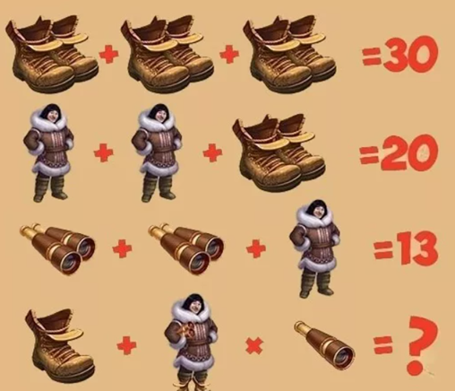
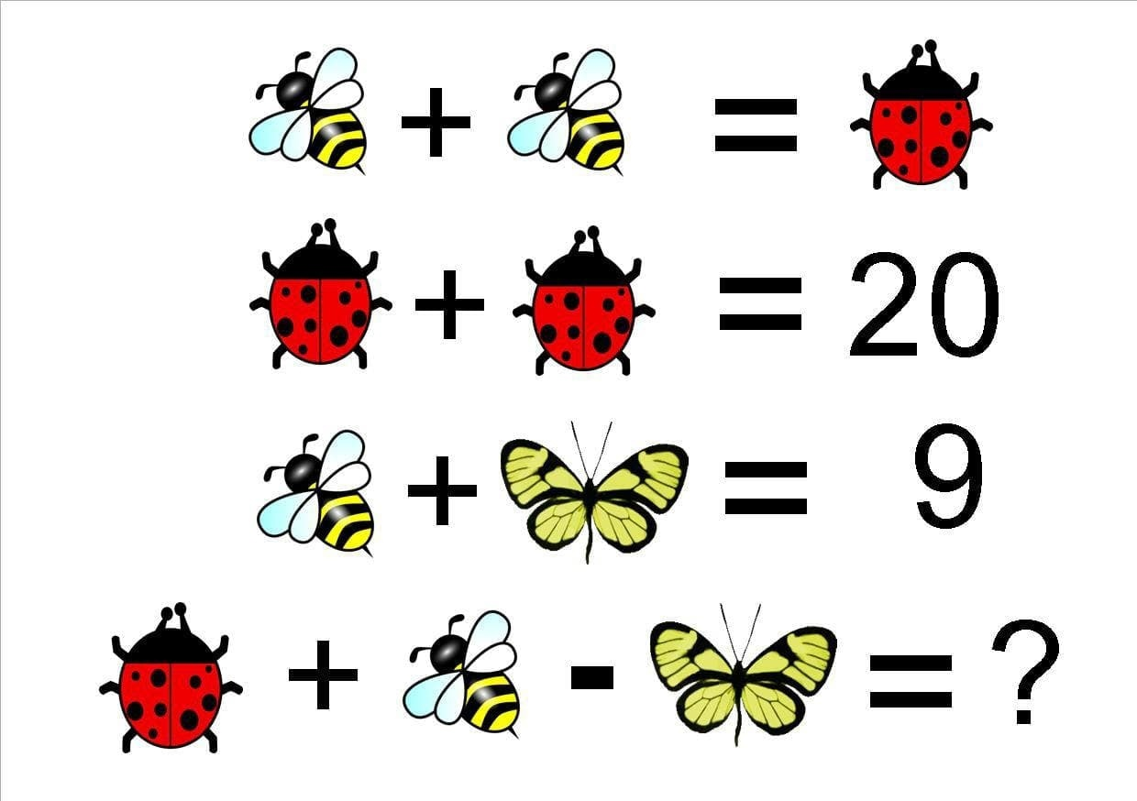
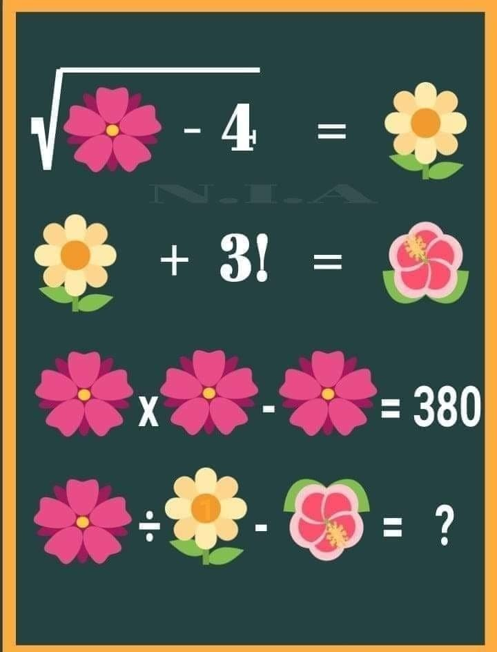
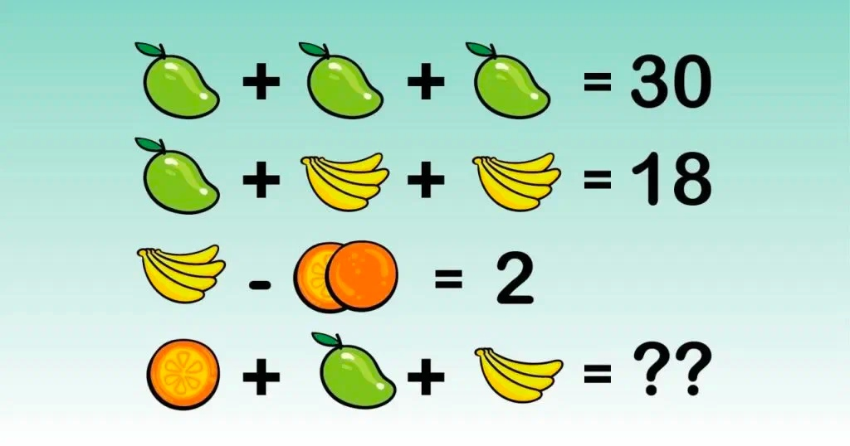
Прием аналогии
Учащиеся с большим интересом решают примеры данного формата.
В сети интернет большое количество похожих примеров, разного уровня сложности. А также, нужный вам пример можно создать самостоятельно, например, с помощью смайлов любого мессенджера.
У ученика появляется возможность видения картины мира.

Slide 19
Подходит-не подходит
Прием, где берется любое существительное и называются 5 прилагательных, которые к нему подходят. Например, «Вода – жидкая, прозрачная, теплая, чистая, нужная» и т.д.
Это бывает легко, но затем детям предлагается назвать 5 прилагательных, которые этому существительному не подходят. Это не так-то просто как может показаться на первый взгляд. Та же вода не может быть, скажем, твердой… Но, с другой стороны, а если ее заморозить?.. Старайтесь подбирать прилагательные из разных сфер восприятия (например, если вы один раз написали «желтый», можете считать, что с цветовой гаммой покончено).

Slide 20
Знакомство с метафорой
Метафора - это перенесение свойств одного предмета (явления) на другой на основании признака, общего для обоих сопоставляемых объектов.
Выбрать объект
Что делает?
На что похож? (выбрать другой объект, совершающий такое же действие)
Где? (назвать место, где обычно находится первый объект или происходит действие)
Пункт 4 (Прилагательное) + Пункт 3 (существительное)= метафора
Дождь
Заставляет мокнуть
Душ
На улице
Дождь – уличный душ
Молния

Slide 21
Знакомство с метафорой
Метафора - это перенесение свойств одного предмета (явления) на другой на основании признака, общего для обоих сопоставляемых объектов.
Выбрать объект
Что делает?
На что похож? (выбрать другой объект, совершающий такое же действие)
Где? (назвать место, где обычно находится первый объект или происходит действие)
Пункт 4 (Прилагательное) + Пункт 3 (существительное)= метафора
Дождь
Заставляет мокнуть
Душ
На улице
Дождь – уличный душ
Молния
Бьет током
Оголённый провод
На улице
Молния – уличный оголенный провод

Slide 22
Если бы…
Этот метод можно использовать при написании физического сочинения. Например, что произойдёт, если исчезнет магнитное поле Земли? Или если исчезнет атмосфера Земли. Метод «Если бы» развивает научное мышление, фантазию и помогает проникнуть в суть физических явлений.

Slide 23
Рекламная пауза
Например, в заключение урока физики в 7 классе по теме: «Сила трения» педагог говорит ребятам, что он - инвестор. Ученикам требуется доказать инвестору, чтобы он захотел разместить свой капитал в их проект. Найти аргументы, чтобы он захотел бы у них купить «силу трения». Придумать слоган.
Данный прием способствует развитию фантазии, изобретательского подхода, творчества, смекалки.

Slide 24
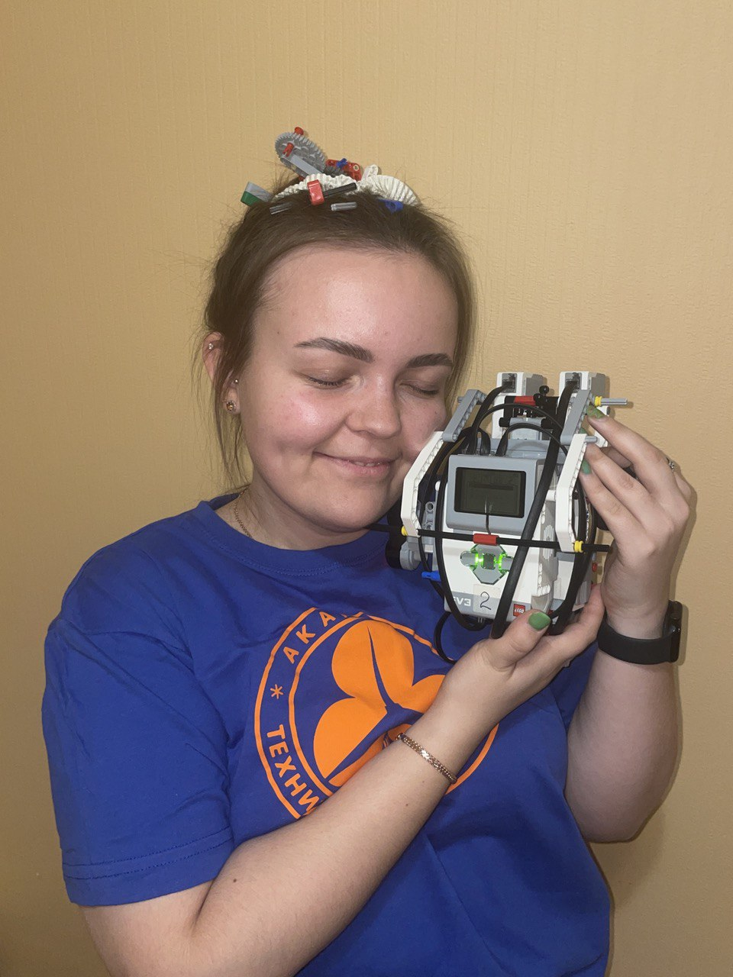
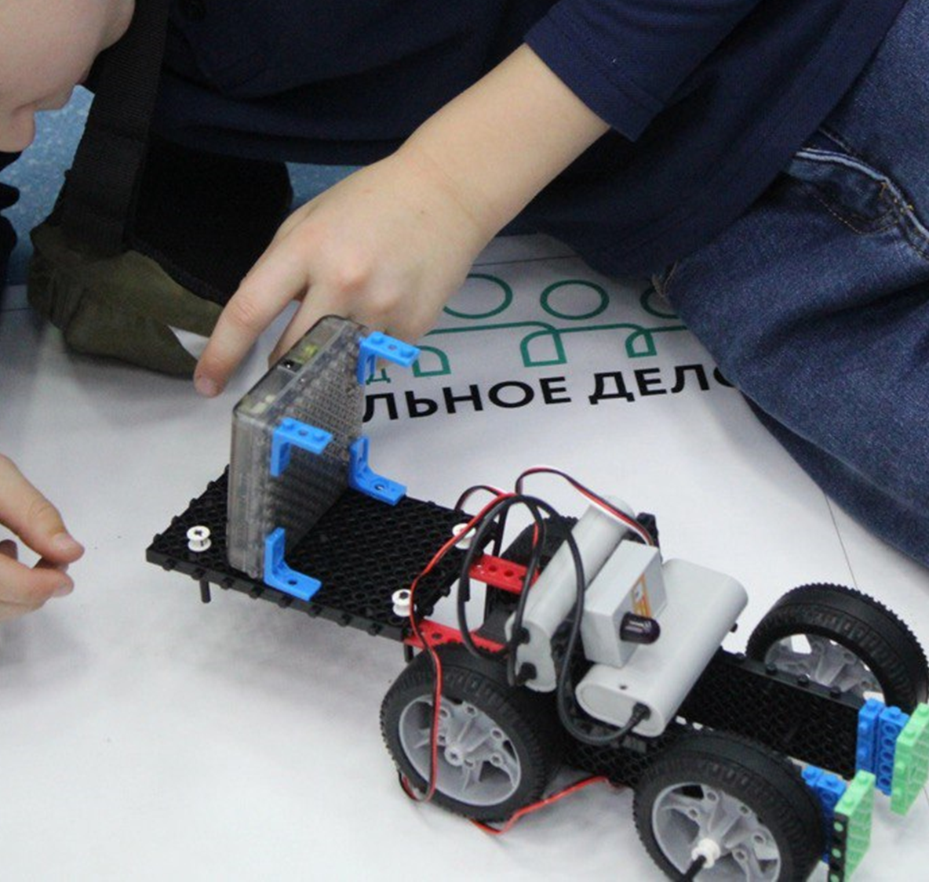
Тел. 89139638555
Эл. почта: dashach-98@mail.ru

